Slide 1
BÀI 13
TÌM THÀNH PHẦN TRONG PHÉP NHÂN

Slide 2
YÊU CẦU CẦN ĐẠT
Biết cách tìm thừa số chưa biết trong một tích
- Vận dụng được quy tắc tìm thừa số chưa biết vào giải các bài tập, bài toán thực tế có liên quan.

Slide 3

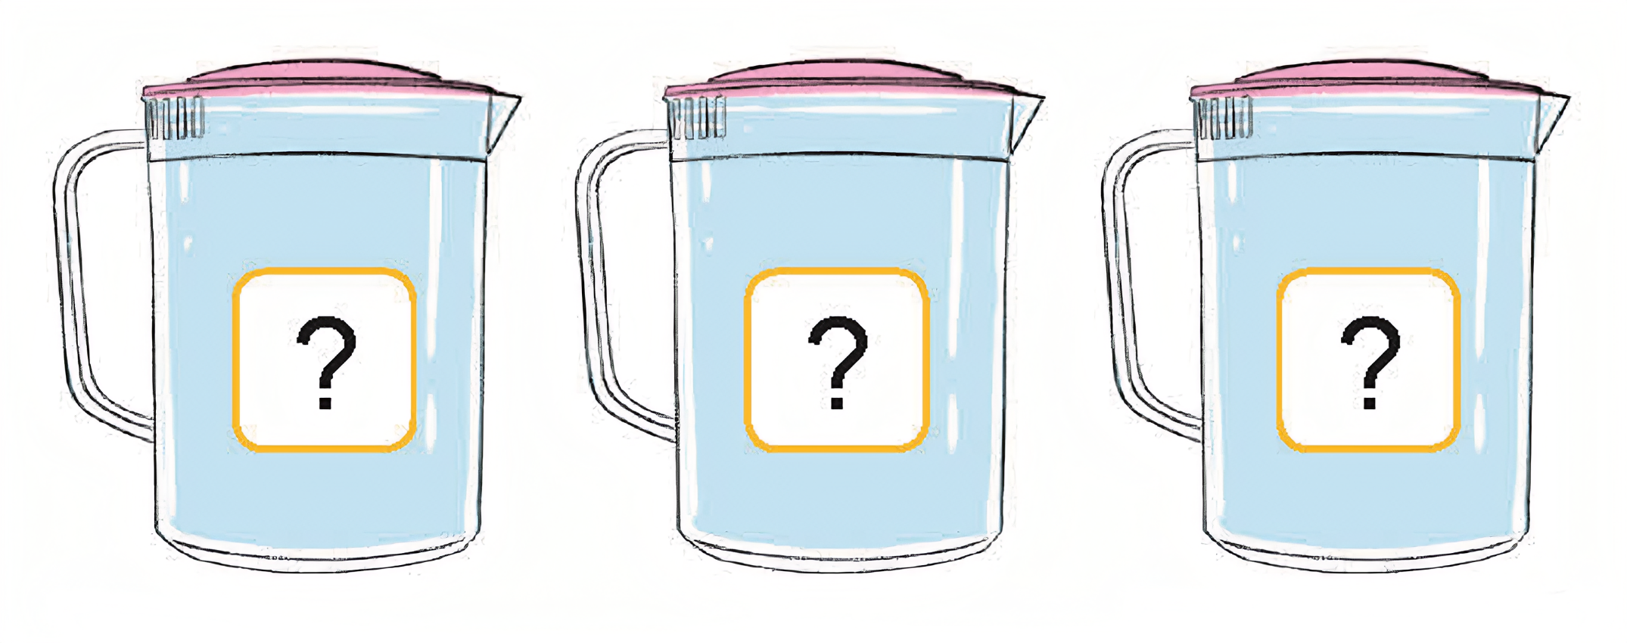
Tìm thừa số trong một tích
3 ca đựng nước như nhau có tất cả 6 l nước. Hỏi mỗi ca đựng mấy lít nước?
?
?
?
6 l

Slide 4

Tìm thừa số trong một tích
?
?
?
Số lít nước ở mỗi ca lấy 3 lần được 6 l.
Muốn tìm số lít nước ở mỗi can ta phải làm thế nào?
Số lít nước ở mỗi ca là:
6 l
6 : 3 = 2 (l)

Slide 5

Tìm thừa số trong một tích
2
$$×$$
3
=
6
?
Muốn tìm một thừa số, ta lấy tích chia cho thừa số kia.
Muốn tìm thừa số chưa biết, ta phải làm thế nào?
Thừa số
Thừa số
Tích
6
:
3
=
2
?

Slide 6




1
Tìm thừa số (theo mẫu).
Mẫu:
?
$$×$$
5
=
35
?
35
:
5
=
7
?
a)
?
$$×$$
4
=
28
b)
?
$$×$$
3
=
12
?
?
c)
6
$$×$$
?
=
24
?

Slide 7



1
Tìm thừa số (theo mẫu).
a)
?
$$×$$
4
=
28
b)
?
$$×$$
3
=
12
?
?
28
:
4
=
7
12
:
3
=
4
?
?
c)
6
$$×$$
?
=
24
?
24
:
6
=
4
?

Slide 8
2
Số
?
Thừa số | 8 | ? | 5 | 7 | ?
Thừa số | 4 | 6 | ? | ? | 9
Tích | 32 | 18 | 30 | 21 | 36
3
4
6
3

Slide 9
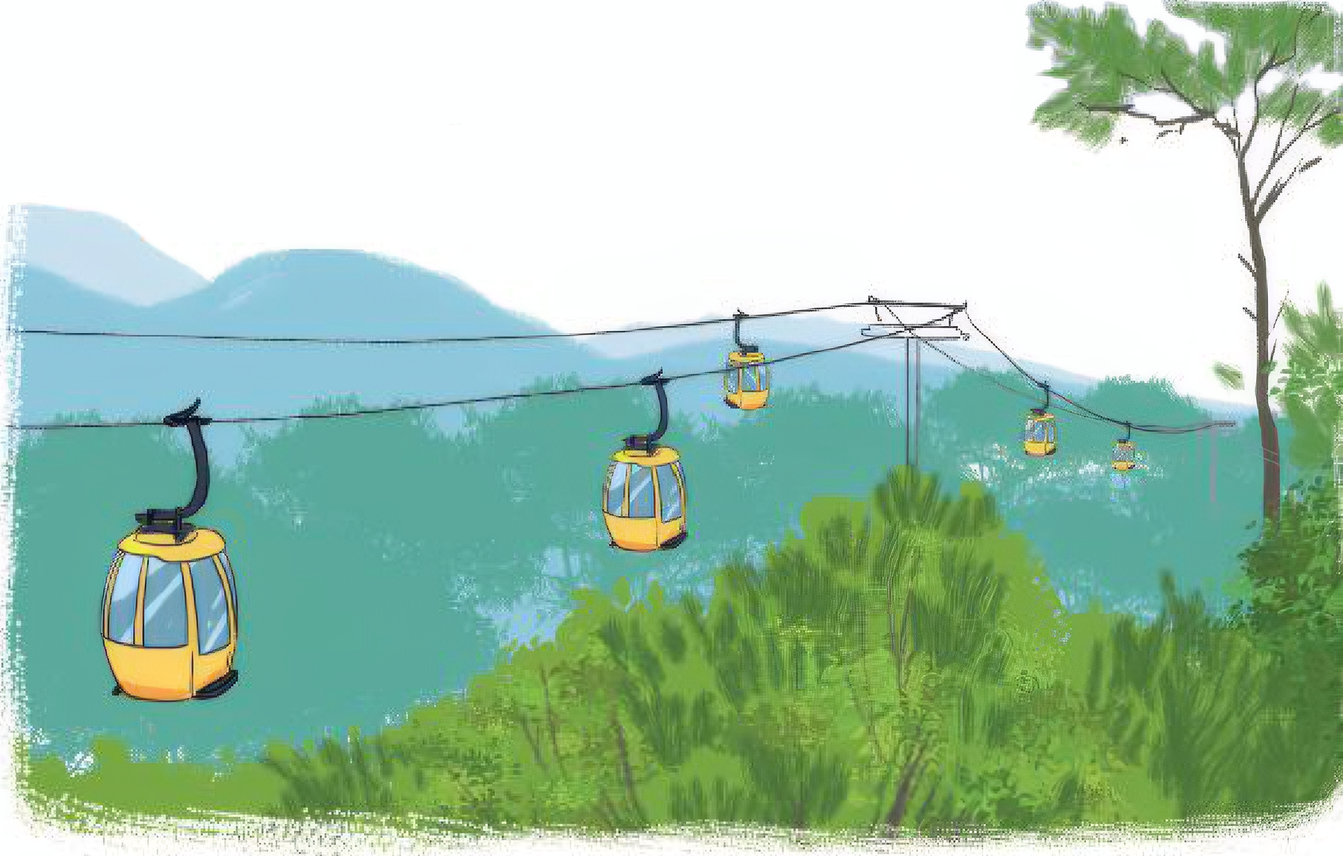
3
5 ca-bin chở tất cả 30 người. Biết rằng số người ở mỗi ca-bin như nhau. Hỏi mỗi ca-bin chở bao nhiêu người?

Slide 10
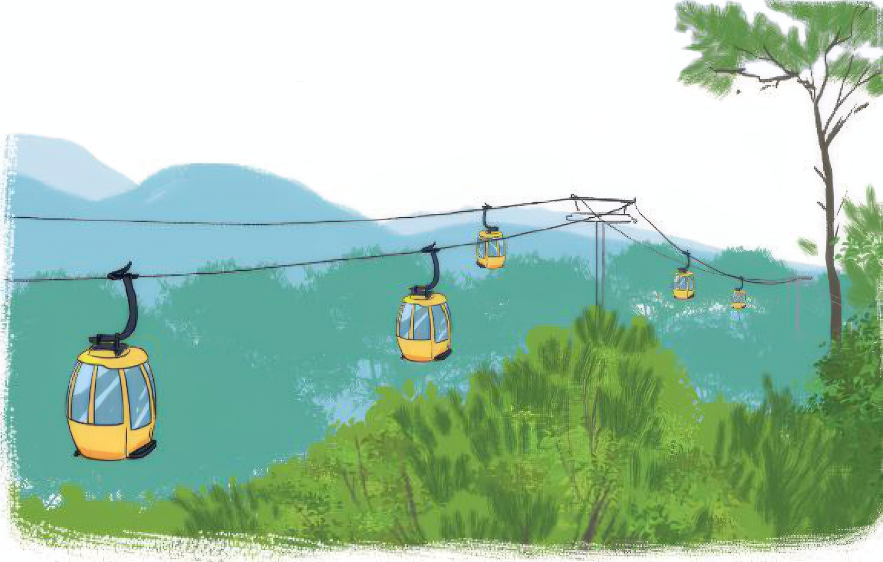
3
5 ca-bin chở tất cả 30 người. Biết rằng số người ở mỗi ca-bin như nhau. Hỏi mỗi ca-bin chở bao nhiêu người?
Tóm tắt
5 ca-bin chở:
30 người
1 ca-bin chở :
... người ?
Bài giải
Mỗi ca-bin chở số người là:
?
30
:
5
=
6
(người)
6
Đáp số: ? người

Slide 11
YÊU CẦU CẦN ĐẠT
Biết cách tìm thừa số chưa biết trong một tích
- Vận dụng được quy tắc tìm thừa số chưa biết vào giải các bài tập, bài toán thực tế có liên quan.

